Slide 1
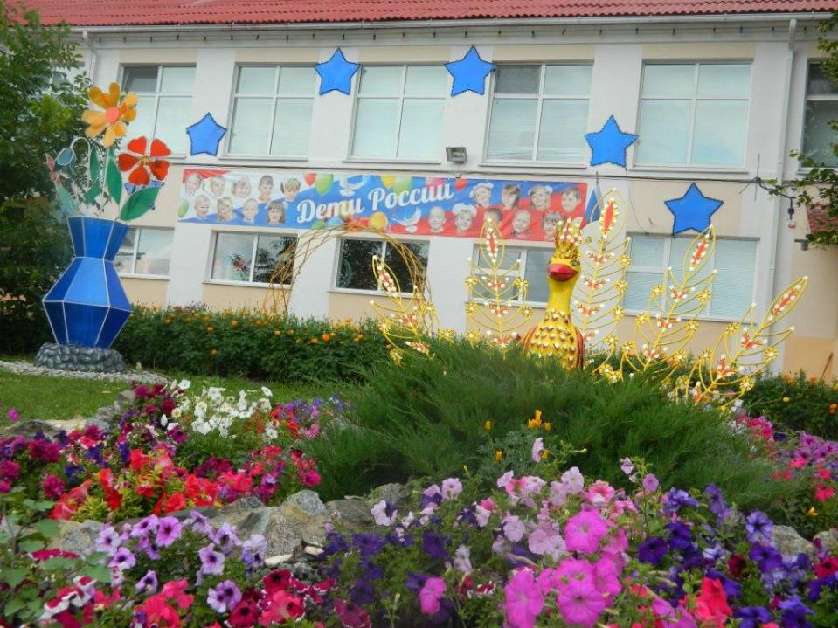



Наш уютный, добрый дом -
дом, в котором мы живем!
2023г

Slide 2












Муниципальное
дошкольное образовательное учреждение
«Центр развития ребенка – детский сад № 6»
п. Пролетарский
Ракитянского района Белгородской области

Slide 3

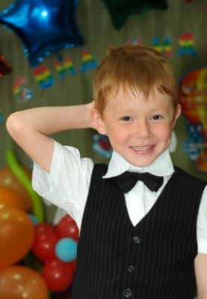
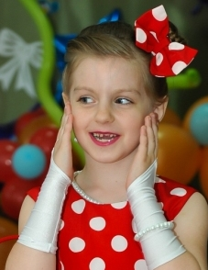
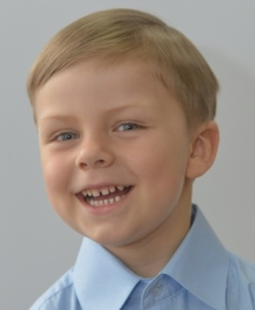
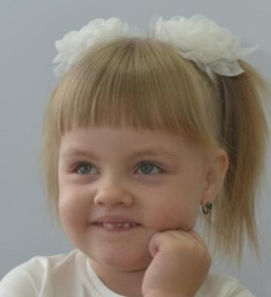
Наш девиз:
Много знать, всегда дружить.
Всех прощать и всех любить!
Наш девиз:
Много знать, всегда дружить.
Всех прощать и всех любить!
Образование осуществляется
на бесплатной основе

Slide 4
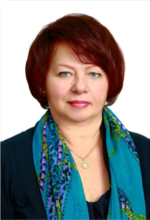
Заведующий МДОУ
Гюнтер Лидия Игоревна
Высшая квалификационная категория.
Награждена Почетным званием «Почетный работник общего образования РФ»
Почетная грамота Министерства образования РФ.
Награждена медалью русской православной церкви Святителя Иоасафа, Епископа Белгородского Чудотворца III степени.
Стала победителем Всероссийского конкурса им. Л.С. Выготского, представив проект «Легко дышать». По результатам конкурса Гюнтер Л.И. была удостоена премии «Рыбаков-фонда».
Награждена Золотым знаком отличия Всероссийского физкультурно-спортивного комплекса «Готов к труду и обороне» (ГТО).
Награждена медалью «За заслуги перед землей Ракитянской».
Награждена медалью лауреата ежегодной премии Николая Ивановича Рыжкова «Созидание».
Награждена Почетной грамотой начальника управления образования администрации Ракитянского района».

Slide 5
В ДОО
функционирует
7 групп
полного дня.
Информация о ДОО
Группа № 7
общеразвивающей
направленности
Группа № 2
комбинированной
направленности
Группа № 2
комбинированной
направленности
Группа № 5
общеразвивающей
направленности
Группа № 6
общеразвивающей
направленности
Группа № 2
комбинированной
направленности
Группа № 4
общеразвивающей
направленности
Списочный состав воспитанников 194 ребенок.
В учреждении работают 23 педагога, из них: 16 воспитателей, 1 старший воспитатель, учитель-логопед, педагог-психолог, учитель-дефектолог, 2 педагога дополнительного образования, 2 музыкальных руководителя.
Высшее образование имеют 48% педагогов, средне-специальное – 52% педагогов.
Высшая квалификационная категория у 35% педагогов. Первая квалификационная категория – 40% педагогов. Соответствие занимаемой должности – 22% педагогов.
Образование осуществляется на бесплатной основе.
Образование осуществляется на русском языке.

Slide 6

Направления
развития дошкольников в соответствии
с ФГОС ДО:
Социально-коммуникативное развитие
Художественно-эстетическое развитие
Познавательное
развитие
Физическое
развитие
Речевое
развитие

Slide 7

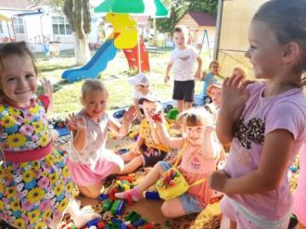

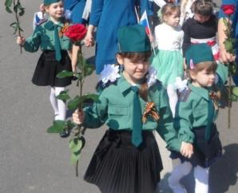
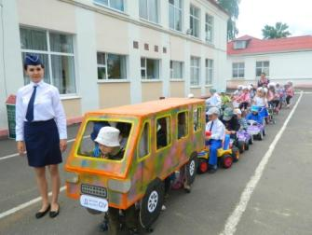
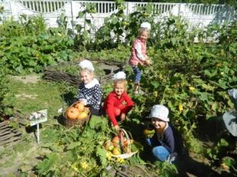
Направления развития дошкольников
Социально-коммуникативное
развитие
Основной целью данного направления является позитивная социализация детей дошкольного возраста, приобщение их к социокультурным нормам, традициям семьи, общества и государства. В учреждении социально-коммуникативное развитие осуществляется по 4-м направлениям.
Игровая деятельность
Патриотическое воспитание
Социально-коммуникативное развитие
Формирование основ безопасного поведения
Трудовое воспитание

Slide 8

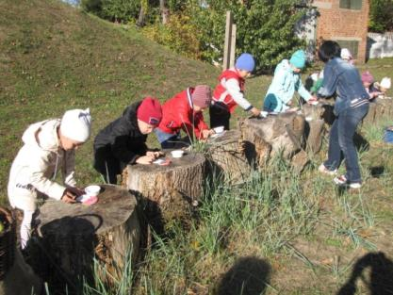
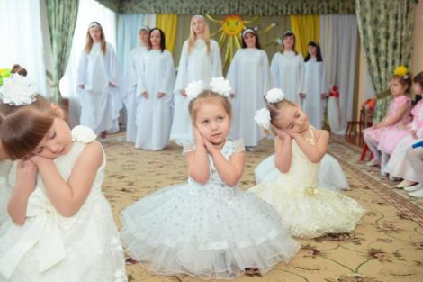
Направления развития
дошкольников
Художественно-эстетическое
развитие
Художественно-эстетическое развитие осуществляется во взаимодействии специалистов дошкольной образовательной организации:
Музыкальный
руководитель
Педагоги дополнительного образования
Воспитатели
кружок
«Семицветик»
кружок
«Хоровод»
Воспитанники успешно участвуют в конкурсах художественного творчества, в фестивалях, праздниках и концертах, где показывают свои творческие способности.

Slide 9

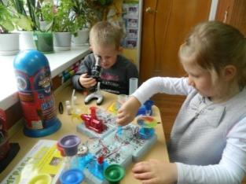
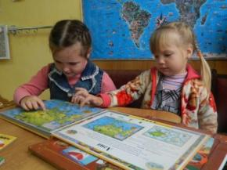
Направления развития
дошкольников
Познавательное развитие
Особое внимание уделяется практической деятельности по познанию разных свойств объектов, и конструированию, в процессе которого у детей формируется универсальная умственная способность по построению разных целостностей (конструкций, текстов, сюжетов и пр.) Детское экспериментирование представлено практически во всех областях как одно из важнейших средств самостоятельного познания. В качестве регионального компонента во второй младшей, средней, старшей и подготовительной в школе группе реализуются программы:
парциальная программа
«Белгородоведение»,
авторы Т.М. Стручаева,
Н.Д. Епанчинцева.
парциальная программа
«Здравствуй, мир Белогорья»
авторы Л.В. Серых, Г.А. Репринцева. Программа разработана в рамках реализации проекта «Дошкольник Белогорья».

Slide 10
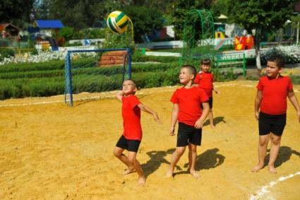
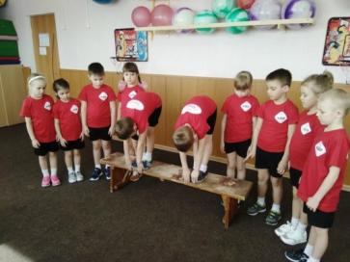
Направления развития
дошкольников
Физическое развитие
Основным содержанием образовательной области «Физическое развитие» является совершенствование функциональных возможностей детского организма; приобретение опыта в двигательной деятельности. В образовательной организации созданы условия для физического развития детей:
Инструктор по физическому воспитанию
Занятия проводятся по
программе Л.Н. Волошиной
«Выходи играть
во двор»
Спортивный
зал
Кружок
«Чемпион»
Спортивная
площадка
В ДОО есть площадка для игры в городки, приобретен теннисный стол, на спортивной площадке имеется необходимое оборудование для игры в баскетбол, волейбол, футбол.

Slide 11
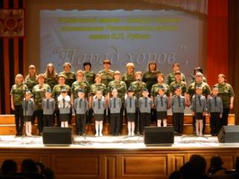
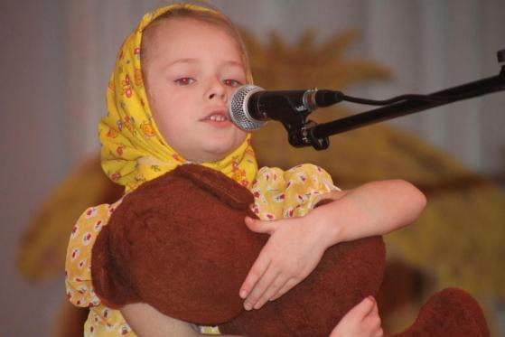
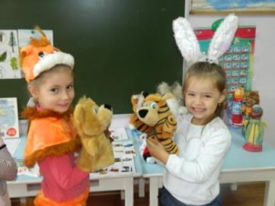
Направления развития
дошкольников
Речевое развитие
Речевое развитие осуществляется в комплексном взаимодействии педагогов учреждения и специалистов. Одна из задач нашего дошкольного учреждения - совершенствование работы по развитию речи детей. Реализуется региональный компонент основной образовательной программы - парциальная программа дошкольного образования «По речевым тропинкам Белогорья», авторы Л.В. Серых, М.В. Панькова.
Речевое развитие дошкольников осуществляется в различных формах:
в игровой образовательной ситуации
в форме
занятия
в форме
речевой
игры
в форме непосредственного общения с взрослыми

Slide 12

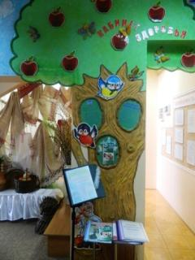
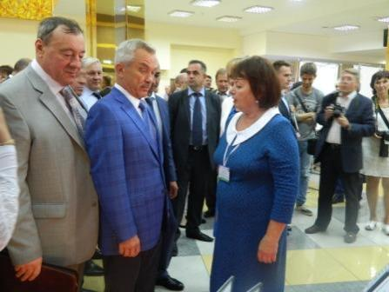
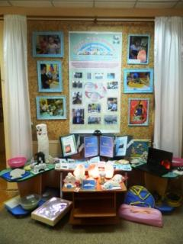
Проектная
деятельность
Управление здоровьем
В дошкольной образовательной организации систематически осуществляется работа по здоровьесбережению воспитанников и сотрудников. Формы - самые разнообразные: участие в реализации проектов, ароматерапия, кислородные коктейли, закаливание. В 2018 году учреждение участвовало в реализации пилотного проекта «Управление здоровьем на территории Ракитянского района», создан «Кабинет здоровья» для родителей воспитанников, в котором медицинский работник размещает полезную информацию для ознакомления.
Кабинет здоровья
Представление проекта Губернатора Белгородской области
Паспорта здоровья воспитанников
Управление здоровьем
Паспорта здоровья работников
Буклеты
Консультации для воспитателей

Slide 13
Проектная
деятельность
НАЦИОНАЛЬНЫЕ ПРОЕКТЫ
ОБРАЗОВАНИЕ
Федеральный проект
«Успех каждого ребенка»
в рамках национального проекта
«Образование»
В рамках реализации Федерального проекта «Успех каждого ребенка» в дошкольном учреждении 100% охват дополнительным образованием детей от 5 до 7 лет. Функционируют 5 детских объединений по интересам (кружки), программы данных кружков внесены в Навигатор дополнительного образования детей Белгородской области. Финансирование деятельности объединений по интересам осуществляется из муниципального задания, кружки на бесплатной основе. Родители воспитанников получили сертификаты соответствия.
Объединение по интересам «Чемпион»
Объединение по интересам «Семицветик»
Объединение по интересам «Свечечка»
100 %
охват детей
дополнительным образованием
Объединение по интересам «Хоровод»
Объединение по интересам «Пешечка»

Slide 14
НАЦИОНАЛЬНЫЕ
ПРОЕКТЫ ОБРАЗОВАНИЯ
ДЕМОГРАФИЯ
Содействие занятости женщин – создание условий дошкольного образования для детей в возрасте до 3 лет
В дошкольном учреждении организована работа консультационного центра с целью оказания консультационной и диагностической помощи семьям, имеющим детей от 0 до 3 лет, не посещающих дошкольные учреждения. В рамках деятельности консультационного центра специалистами ДОО организуются консультации, мастер-классы, разработаны памятки по вопросам воспитания и развития детей раннего возраста.
В ДОО открыта группа кратковременного пребывания для детей от 2-х до 3-х лет, которая способствует содействию занятости женщин, имеющих детей раннего возраста. Группа кратковременного пребывания позволяет мамам оставить своих детей с квалифицированным педагогом. Дети легко проходят адаптационный период, в случае необходимости с ними работает педагог-психолог.
1
Содействие занятости женщин
Число консультаций для родителей
(законных представителей)
консультационного центра
2
Адаптация детей к пребыванию в учреждении
3
Социализация малышей
114
100
50
101
4
Информирование родителей о процессе развития ребенка
2016
2017
2018
2019
5
Получение образования детьми, посещающими ГКП

Slide 15

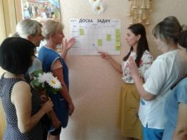
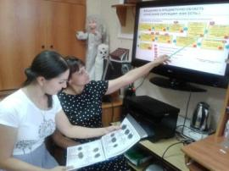
Проектная
деятельность
«Внедрение бережливых технологий в деятельность дошкольных образовательных организаций Белгородской области»
(«Бережливый детский сад»)
В ДОО организована деятельность «Опорной» площадки по внедрению бережливых технологий, создана лидерская команда по реализации проекта «Бережливый детский сад». В учреждении используются инструменты бережливого управления: Доска задач, 5-С. Создана удобная навигация, разработаны проекты по оптимизации процессов приема в ДОО, сбора документов для прохождения детьми ЦПМПК.
МДОУ «Центр развития ребенка – детский сад № 6»
п. Пролетарский
ОПОРНАЯ ПЛОЩАДКА
Лидерская команда 7 человек
Доска задач
5 с
Инструменты
бережливого
управления
Проект «Оптимизация приема детей в дошкольное образовательное учреждение»
Проект «Оптимизация процесса сбора документов для прохождения ЦПМПК воспитанниками ДОУ»

Slide 16
Проектная
деятельность
Региональная стратегия
«Доброжелательная школа»
Стратегия включает в себя 9 портфелей, состоящих из 35 проектов по направлениям: «Управление образованием», «Изменение архитектуры методического пространства региона», «Развитие психолого-педагогической службы региона», «Интеграция систем управления образованием и оценки его качества», «Лидеры образования», «Бережливое образование», «Обновление содержания деятельности и образовательного пространства на институциональном уровне», «Создание единой цифровой образовательной среды» и «Формирование доброжелательного образовательного пространства». Наша ДОО также является участником по разработке и реализации муниципальных «веерных» проектов, направленных на реализацию проектов портфеля Стратегии.
Обсуждение стратегии «Доброжелательная школа»
Педагоги приняли
участие
в общественной
разработке
муниципальных
«веерных» проектов
Ознакомление
родителей
с основными
направлениями
стратегии
«Доброжелательная
школа»

Slide 17

Проектная
деятельность
МУНИЦИПАЛЬНЫЕ ПРОЕКТЫ
Создание в образовательных учреждениях района комфортных психологических условий через организацию арт-студий
«Арт-терапия детской души»
Старший воспитатель
Музыкальный руководитель
Хореограф
Музыкальные произведения «Мелодии детства»
При ежедневном
приеме детей
При организации
подъема детей
После дневного сна

Slide 18
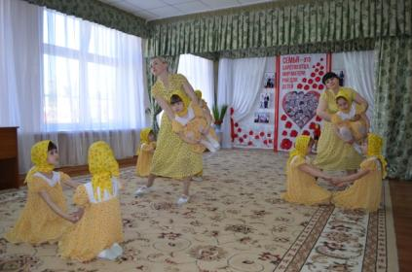
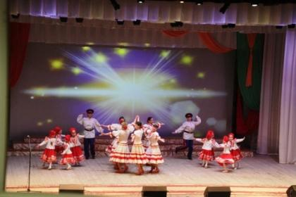
Проектная
деятельность
«Вовлечение воспитателей, родителей и воспитанников детских садов
в структуре образовательных учреждений в интеллектуальную и творческую деятельность через организацию методического поезда
«Калейдоскоп методических идей»
Старший воспитатель
Педагоги
доп. образования
Заведующий учреждением
Родители танцуют со своими детьми
Организованы
Выступление педагогического коллектива и воспитанников на сцене
Положения
Конкурсы
Мастер-классы

Slide 19


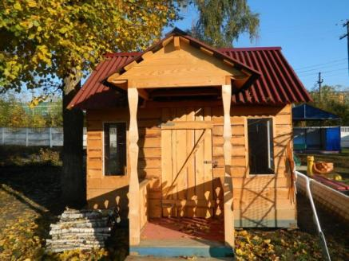
Проектная
деятельность
Создание на базе МДОУ «Центр развития ребенка – детский сад № 6»
п. Пролетарский объемного этнокультурного объекта «Жили-были»
Проект реализован
Драматизация сказок
01
Старший воспитатель,
педагоги
Фотосессии
02
Специалисты дополнительного
образования
03
Родители (законные представители)
04
Дети
Слушание
сказок
Проведение мероприятий

Slide 20
Проектная
деятельность
Программа развития
Программа развития ДОО – система управленческих действий по достижению желаемой модели учреждения, предполагающая активность всех участников педагогического процесса (детей, педагогов, руководителя учреждения, родителей),
направленную на повышение качества образования в ДОО.
Программа развития является управленческим документом и после утверждения является обязательным для исполнения всеми участниками образовательных отношений.
Программа развития предназначена для определения перспективных направлений развития образовательного учреждения на основе анализа работы ДОО за предыдущий период;
В ней отражены тенденции изменений, охарактеризованы главные направления обновления содержания образования и организации воспитания, управление дошкольным учреждением на основе инновационных процессов ФГОС ДО.
В связи с введением ФОП ДО с сентября 2023 года, в Программу развития внесены дополнения и изменения.

Slide 21
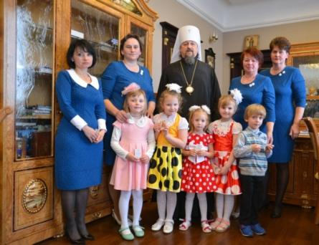
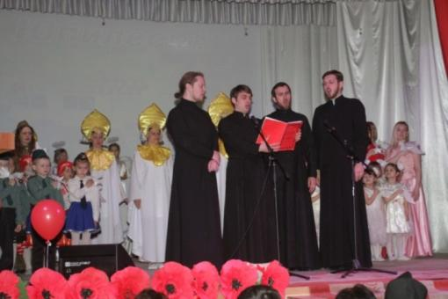
Традиции
Сохранение православных традиций
русского народа
В ДОО приобщение детей к русской православной традиции идет в основном через духовно-нравственное воспитание детей, усвоение ими традиционных, нравственных ценностей, знакомство с историей страны, лучшими образцами отечественного искусства и осознание их духовно-нравственного потенциала. Духовно-нравственное воспитание в дошкольном образовательном учреждении является важнейшей частью всестороннего гармоничного воспитания ребенка, необходимой предпосылкой возрождения отечественной культуры. Качественно новой ступенью духовно-нравственного воспитания дошкольников является интеграция его содержания во все виды детской деятельности, в повседневную жизнь детей и традиционные методики дошкольного образования.

Slide 22
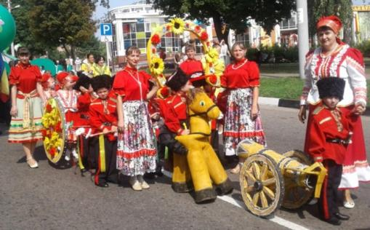
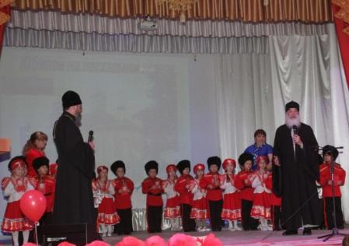
Сохранение русских
национальных традиций
Традиции
В Ракитянском районе растет кадетское движение, в ДОО открыты казачьи группы, имеющие своей целью патриотическое и духовно-нравственное воспитание дошкольников, а также сохранение русских национальных традиций. Работа с детьми направлена на ознакомление с яркой, самобытной культурой казаков, знакомство с традициями казачества, народным творчеством. Казачья педагогика, своими корнями уходит в глубь веков, к уникальной общности народа, возникшего в Киевской и поздней Руси, со своей сложившейся культурой и общественным укладом жизни. О необычайной жизненности казачества, свидетельствует его современное возрождение. В основе казачьей системы воспитания лежит сама жизнь казака, его хутора, станицы, войска, само историческое предназначение казачества. А весь уклад жизни казака, основывался на идеалах православия, служения Отечеству, трудолюбия и демократии, как организованной свободе в широком понимании, что не утратило значимость для современной педагогики.

Slide 23
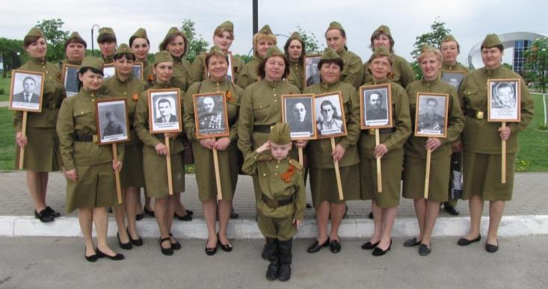
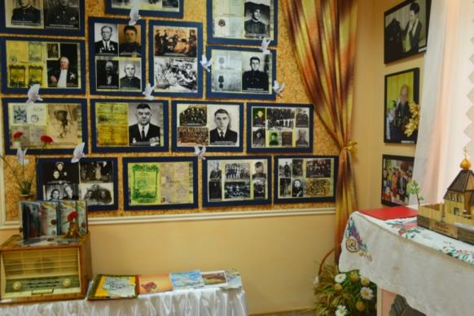
Традиции
Сохранение исторической памяти русского народа о защитниках нашей Родины
Патриотическое воспитание является неотъемлемой частью духовного воспитания. В учреждении традиционно проводятся Дни памяти, посвященные празднованию Дня Победы, участие в митингах и возложении цветов к памятнику погибшим воинам. С помощью родителей оформили фотовыставку с фотографиями и документами ветеранов Великой Отечественной войны, «Альбомы памяти» обобщён опыт работ Ноздрачевой И.С. в 2018 году «Формирование патриотических чувств у детей старшего дошкольного возраста в процессе ознакомления с краеведческим материалом Ракитянского района», ежегодно коллектив принимает участие во всероссийской акции «Бессмертный полк»

